Slide 1

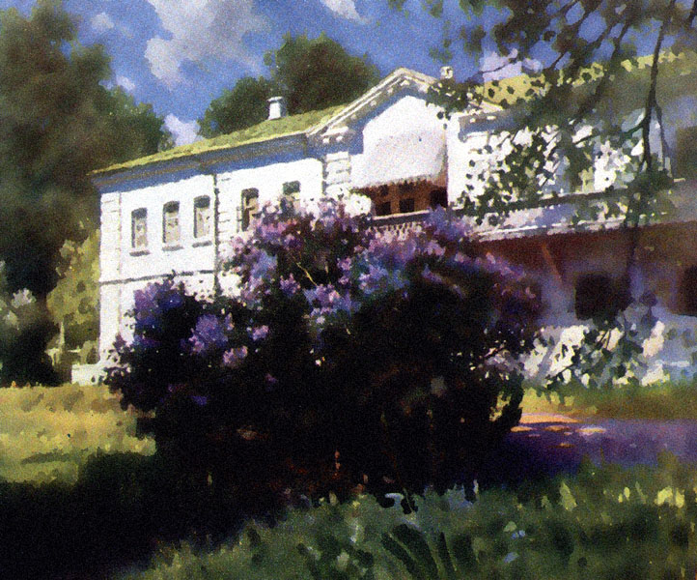
Лев Николаевич Толстой
«Петя Ростов» отрывок из романа
«Война и мир»

Slide 2
Жанр романа
Роман – это эпическое произведение, в котором действует большое количество героев, их жизнь изображена в изменении и развитии. В романе Л.Н. Толстого «Война и мир» описаны события с 1805 по 1820 годы. Центральные страницы произведения - вторжение Наполеона в Россию и защита русскими своего Отечества.
Толстой с любовью описывает большую семью Ростовых. Их младший сын, Петя, пятнадца-тилетний мальчик, ушедший на войну, - главный герой фрагмента.

Slide 3
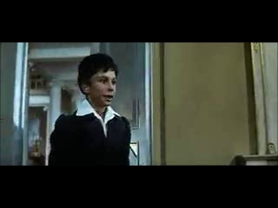
Петя Ростов – патриот своей
Отчизны

Slide 4
Словарь:
делать наобум Лазаря – не продумав, не рассчитав, без предварительной подготовки
куснуть – хватать, сжимать зубами
плетень – изгородь из сплетённых прутьев и ветвей
ножны – футляр для сабли
соснуть – (разг.) поспать немного
стр. 129-139 , прочитай произведение

Slide 5
Петя Ростов - офицер
«Офицер этот, очень молоденький мальчик, с широкими румяным лицом и быстрыми, весёлыми глазами, подскакал к Денисову и подал ему промокший конверт.
Петя - добрый, открытый, чистый, щедрый мальчик. Он уже умел думать о своей стране больше, чем о себе, - научился жить по законам чувства, которое называют патриотизмом. И это значит, что свою короткую жизнь он прожил недаром.
«Петя находился в восторженном детском состоянии нежной любви ко всем людям и вследствие того уверенности в такой же любви к себе других людей» .
ПАТРИОТ — тот, кто любит свое отечество, предан своему народу, готов на жертвы и подвиги во имя интересов своей родины;

Slide 6
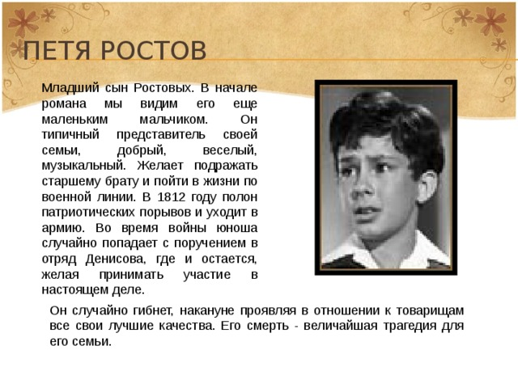

Slide 7
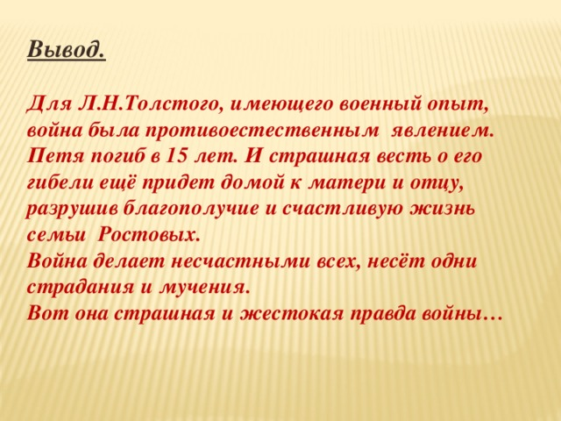

Slide 8
Итоговое тестирование
1
1. Укажите жанр произведения «Война и мир».
А) Рассказ.
Б) Повесть.
В) Роман.
Г) Драма.
2. Денисов видел в пленных ...
А) злейших врагов.
Б) несчастных людей.
В) обманутых солдат.
Г) коварных злодеев.
3.Петя Ростов пошел на войну потому, что ...
А) ему было скучно дома.
Б) он хотел получить награды и поощрения.
В) ему посоветовали родители.
Г) он думал о своей стране больше, чем о себе.

Slide 9
4. Ко всем людям Петя испытывал ...
А) глубокое уважение.
Б) обыкновенное недоверие.
В) нежную любовь.
Г) легкое презрение.
5.Патриотизм - это ...
А) желание славы.
Б) любовь к Родине.
В) стремление к победе.
Г) любовь к людям.
Отправь свои ответы на
WhatsApp учителя.

Slide 10


